Slide 1




SALMO 119:
LUZ PASO A PASO
SALMO 119:105
"Lámpara es a mis pies tu palabra, y luz a mi camino."
La palabra de Dios como guía en la oscuridad del mundo
"Las Escrituras iluminan nuestra mente, fortalecen nuestra fe y nos dan la dirección que necesitamos para el día a día."
Pregunta de reflexión: Si estuvieras cruzando un terreno desconocido en total oscuridad, ¿preferirías intentar adivinar el camino o llevar una linterna que te muestre dónde pisar?
— Élder D. Todd Christofferson

Slide 2






REVELACIÓN GRADUAL
PASAJE CLAVE
"...Lámpara es a mis pies tu palabra..." — Salmo 119:105
"Con frecuencia, la revelación es como una linterna en la oscuridad: no ilumina todo el camino de una vez, sino que nos da suficiente luz para dar solo un paso o dos, y a medida que avanzamos, la luz sigue iluminando nuestro camino."
— Élder David A. Bednar
Aplicación Práctica
Dios raramente nos muestra el mapa completo de nuestro futuro de un solo golpe. En su lugar, nos da suficiente luz en las escrituras para tomar la decisión correcta hoy.

Slide 3






TU SABLE DE LUZ ESPIRITUAL
La Palabra de Dios es la luz que guía, orienta y da claridad, igual que la Fuerza para un Jedi; mientras que el Lado Oscuro representa caminar sin esa luz, guiado por miedo, ira o impulsos que nublan el camino. En ambos casos, la luz (la Palabra o la Fuerza) te muestra dónde pisar, y la oscuridad te hace perder dirección..
ESCRITURAS VINCULADAS
"...y luz a mi camino." — Salmo 119:105
"En mi corazón he guardado tus dichos, para no pecar contra ti." — Salmo 119:11
Conexión Doctrinal
Atesorar la palabra de Dios es encender tu propio "sable de luz". En medio de las tentaciones del mundo, las escrituras te dan visión y reflejos rápidos para no tropezar.

Slide 4

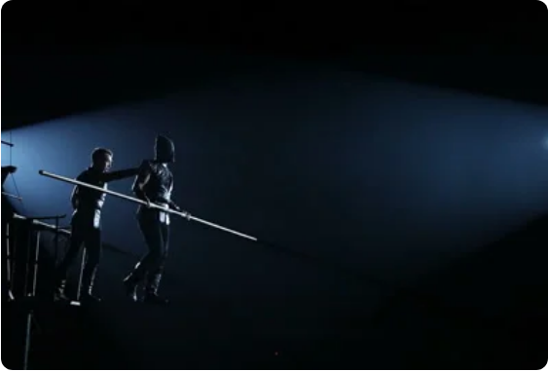


NAVEGAR LA CUERDA FLOJA
"Ultra Violet (Light My Way)"
"I'm in the dark, I'm on a rope... Light my way."
(Estoy en la oscuridad, sobre una cuerda floja... Ilumina mi camino)
ESCRITURA VINCULADA
"La exposición de tus palabras alumbra; hace entender a los simples." — Salmo 119:130
Cuando la vida se siente como caminar sin red de seguridad (estrés académico, incertidumbre, presión social), la palabra de Dios restaura tu equilibrio.

Slide 5





ESCUDO CONTRA EL DOLOR
ESCRITURA DE SANACIÓN
"Se deshace mi alma de ansiedad; fortaléceme según tu palabra... Este es mi consuelo en mi aflicción, porque tu dicho me ha vivificado."
— Salmo 119:28, 50
"La palabra de Dios no solo nos guía, sino que tiene un poder sanador y protector. Guardar la palabra en el corazón es nuestro mejor escudo contra el enemigo."
— Presidente Ezra Taft Benson
Principio clave: Las escrituras no son solo un libro de reglas; son medicina divina para calmar la ansiedad y renovar tus fuerzas emocionales.

Slide 6







ENCENDIENDO TU LÁMPARA
Aplica el Salmo 119:105 en tus notas personales o teléfono:
1. Identifica
2. Busca 5 min
3. Guarda la frase
Anota una decisión o área de tu vida donde sientas incertidumbre u oscuridad (estudios, amistades, futuro).
Comprométete a buscar diariamente durante 5 minutos un versículo que sirva como "lámpara" para esa situación.
Escribe una frase del Salmo 119 en tu teléfono para recordarla cuando enfrentes presión social o dudas.
"Lámpara es a mis pies tu palabra, y luz a mi camino." — Salmo 119:105

